Slide 1
UPS 시스템
8090팀
강정수, 김용현, 이규진. 정유석
Notes:
8090팀의 발표를 맡게 된 김용현입니다. 저희는 파이를 활용한 UPS 시스템 구축을 목표로 프로젝트를 진행하였습니다.

Slide 2

목차
01
04
02
05
03
프로젝트 소개 및 필요성
문제점 & 개선 방안
기능 소개
Q&A
시연 영상
Notes:
발표는 위와 같은 순서로 진행하겠습니다.

Slide 3

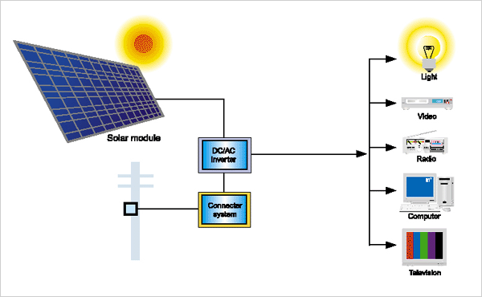

01
프로젝트 소개
Notes:
저희는 파이를 메인 컨트롤러로 사용하며 전원으로는 태양광과 상용 전원을 공급받는 UPS 시스템을 구현하고자 하였습니다.

Slide 4
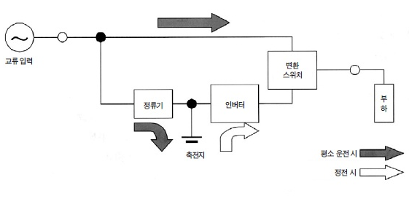
UPS 무정전 전원 공급 장치
Notes:
UPS는 무정전 전원장치로서 정전이 발생하였을 경우에도 전기장치가 돌아갈 수 있도록 전원을 유지시켜 주는 장치입니다. 충전된 전력을 제공하는 정적 방식과, 발전을 통해 전력을 공급하는 동적 방식이 있습니다. 저희는 평상시 리튬 이온 전지에 전력을 충전하고, 정전이 발생할 경우 배터리에서 전력을 공급하는 정적 UPS를 제작하였습니다.

Slide 5
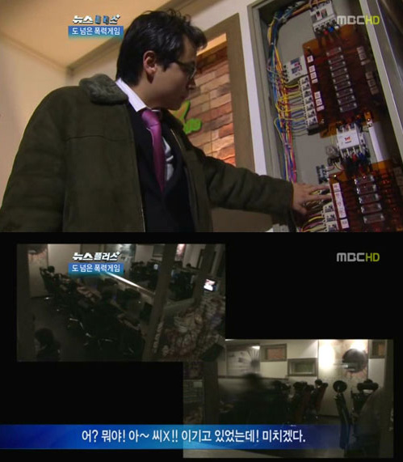
프로젝트 필요성
문제점 1
기존의 시스템은 전원 공급이 중단되면 시스템 내의 모든 클라이언트와 서버가 작업을 저장하지 못하고 종료하게 됨
문제점 2
전원 공급이 중단될 경우 시스템 전체가 다운되면서
주요 부품들에 부하나 영향이 발생
Notes:
UPS는 갑작스런 정전으로 인한 데이터의 유실, 전자장치의 고장 등을 대비하는데 많이 사용됩니다. 노트북과 휴대폰의 배터리도 일종의 UPS라고 볼 수 있습니다. 저희는 UPS에 연결된 파이를 사용자라고 가정하고, 정전이 발생할 경우 소켓 통신을 이용해 클라이언트를 안전하게 종료할 수 있도록 하는 시스템을 구상했습니다.

Slide 6
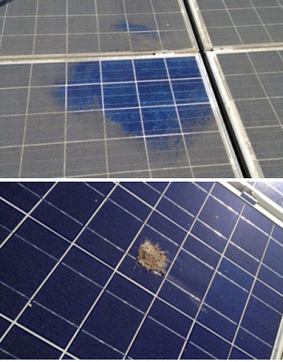
프로젝트 필요성
문제점 3
태양광에 비해 기존의 에너지 시스템은 자원을
많이 소모하고 환경에 큰 영향을 미친다.
문제점 4
태양광 판넬은 24시간 오픈된 상태라 판넬이 손상 되면
에너지 효율 떨어짐
Notes:
기존의 UPS와는 달리, UPS에 태양광 발전을 접목하여 친환경 에너지를 사용할 수 있도록 하였습니다. 태양광 패널이 파손과 오염에 취약하다는 점을 고려하여 패널 커버 자동 개폐 장치를 추가로 구상하였습니다.

Slide 7

프로젝트 목표
태양광 판넬 및 상용 전원으로 에너지 공급
2. 조도 센서로 감지 후 조도가 일정량 이하면 덮개를 닫아 태양광 판넬 보호
3. 에너지 공급이 중단되면 클라이언트에서 서버로 종료 명령 전달
Notes:
최종 목표는 다음과 같습니다. 평상시 상용 전원과 태양광 전원을 이용하여 배터리를 충전하는 동시에 클라이언트에 전력을 공급합니다. 이때 태양광 에너지는 광량에 따라 자동으로 발전 여부를 결정합니다. 만약 두 전력원으로부터 전력이 공급되지 않을 경우, 클라이언트에 전원 종료 명령을 전달하여 배터리가 고갈되기 전에 시스템을 안전하게 종료합니다.

Slide 8

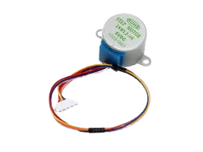
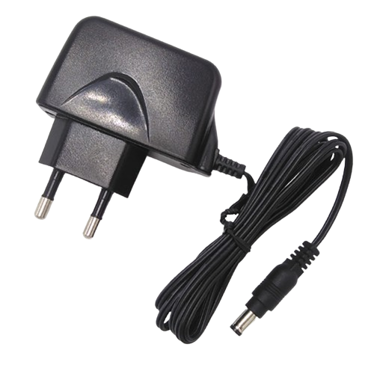
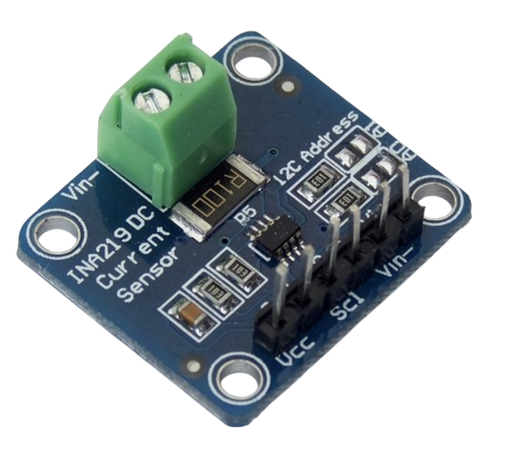
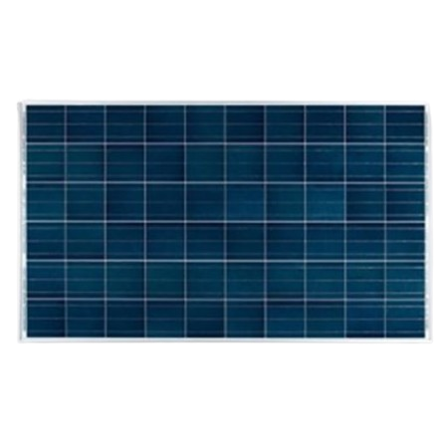
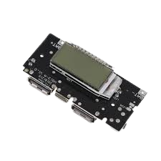
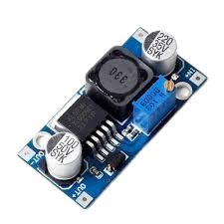
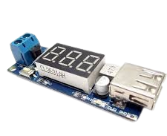
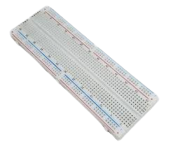
사용한 모듈
x2
Notes:
사용한 모듈들은 다음과 같습니다.

Slide 9
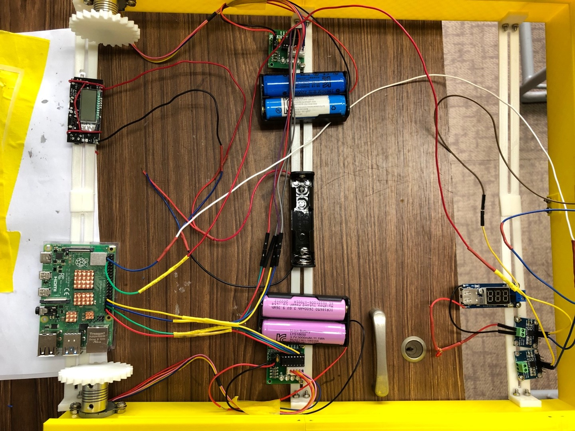
02
기능 소개
Notes:
위 모듈들을 사용하여 UPS 기능과 태양광 패널 자동 개폐 기능을 구현하였습니다. 각 기능에 대해 소개하도록 하겠습니다.

Slide 10
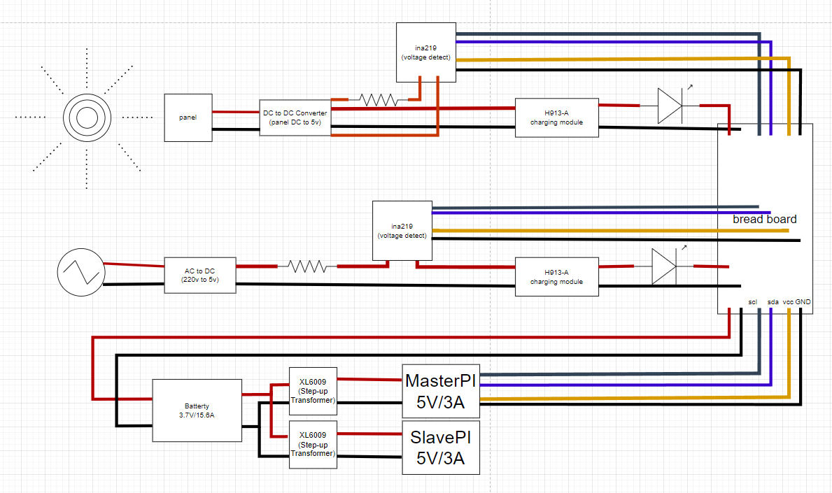
기능 소개
Notes:
UPS 기능의 회로도 입니다. 상용 전원과 태양광으로부터 5V 2A의 전력을 공급받고, 전력 공급 여부를 ina219 전압 센서를 이용하여 센싱합니다. 이후 H913-A 충전 모듈을 이용하여 배터리가 충전되고, 클라이언트는 배터리로부터 전력을 공급받습니다.

Slide 11
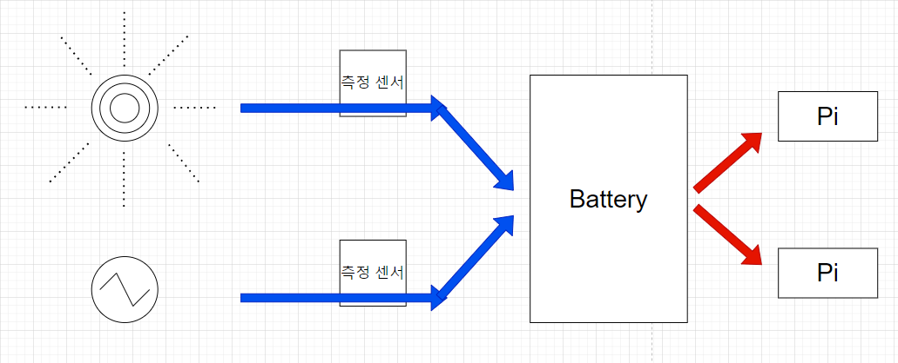
간략화
Notes:
이전의 회로도를 UPS 관점에서 다시 보겠습니다. 평상시 태양광과 상용 전원을 통해 전력을 공급받아 배터리에 충전하며, 클라이언트는 배터리로부터 전력을 공급받습니다. 따라서, 정전이 발생해도 클라이언트는 배터리가 고갈되기 전까지 배터리로부터 전력을 공급받을 수 있게 됩니다.

Slide 12
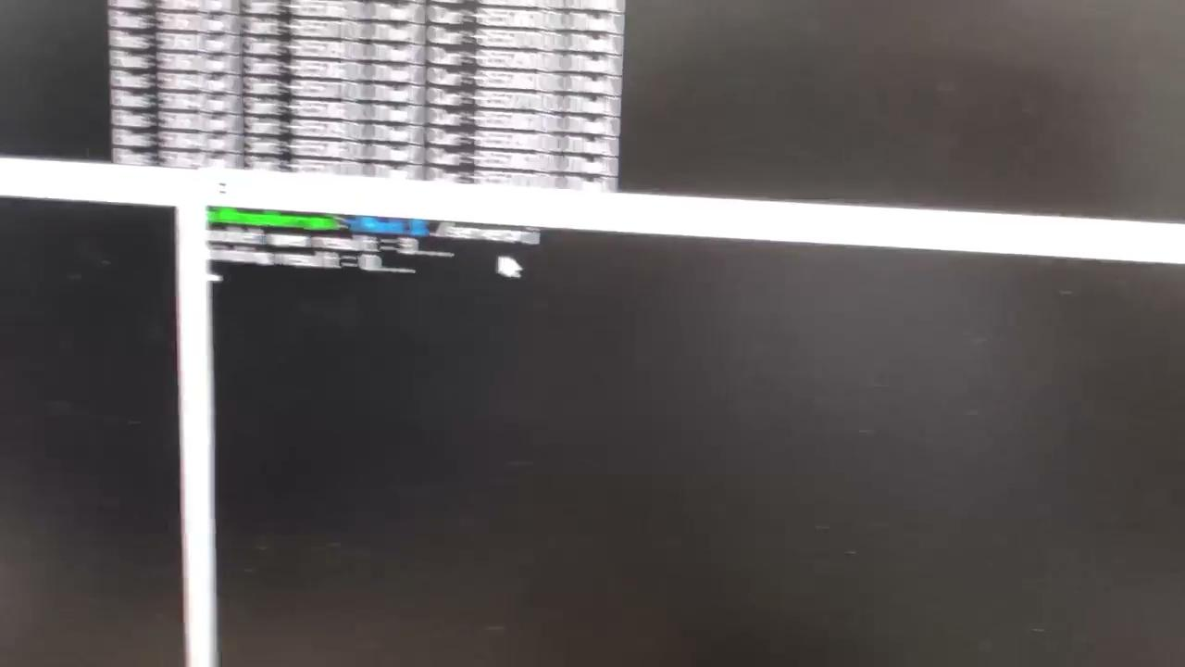
소켓 통신을 이용한 쎴따운 징동따운
Notes:
전압측정 센서를 이용하여 전원공급 현황을 모니터링하고, 모든 전원이 차단될 경우 소켓 통신을 이용하여 클라이언트의 전원을 종료하는 모습을 확인하실 수 있습니다.

Slide 13
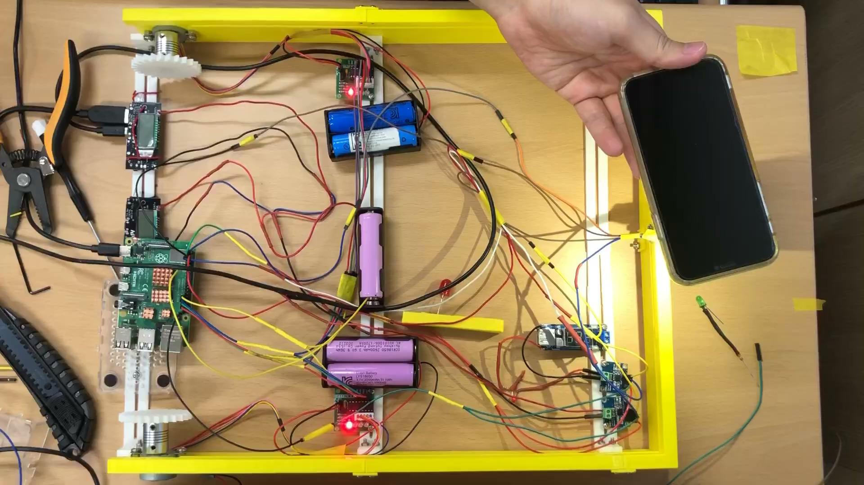
스텝모터
Notes:
ADC 모듈에 부착된 CDS 센서를 이용하여 광량을 측정하고 광량이 기준치 이상일 경우 스텝 모터를 회전하여 패널 커버를 개방, 기준치 이하일 경우 패널 커버를 닫아 패널을 보호합니다.

Slide 14
04
문제점 & 개선 방안

Slide 15

용의자 : H913-A
설명 : 원래 세계사에서 이상한 일이 일어났을 때 이새끼 찍으면 대충 맞는다
역시나 이번 이야기도 세계 만악의 근원에서 출발한다.
Notes:
처음 구상 시 평범한 UPS처럼 상시 전원과 배터리를 전환하는 회로를 구성하고자 하였으나 H913모듈의 경우 스위칭에 걸리는 시간이 너무 길어 클라이언트가 죽는 상황이 발생하였습니다.
이에 스위칭 회로를 사용하는 대신 배터리에서 직접 전력을 공급하는 방식을 채택하였습니다.

Slide 16
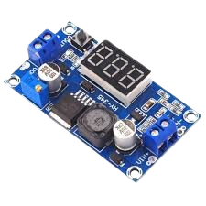

범인 : XL-6009
설명 : 그냥 이 X끼 때문임
Notes:
그러나 또다른 문제가 발생했습니다. 저희가 사용한 18650 리튬 이온 배터리는 3.7V 출력을 가지는데, 클라이언트가 요구하는 전력은 5V입니다. 이에 승압 모듈을 사용하여 5V 출력을 구현하였으나 부하가 요구하는 전류를 안정적으로 공급하지 않아 클라이언트가 간헐적으로 종료되는 문제가 발생하였습니다. 이에 부득이하게 모든 파이에 5V 3A 정격 전원을 연결하여 제작을 완료하였습니다.

Slide 17
05
시연 영상

Slide 18
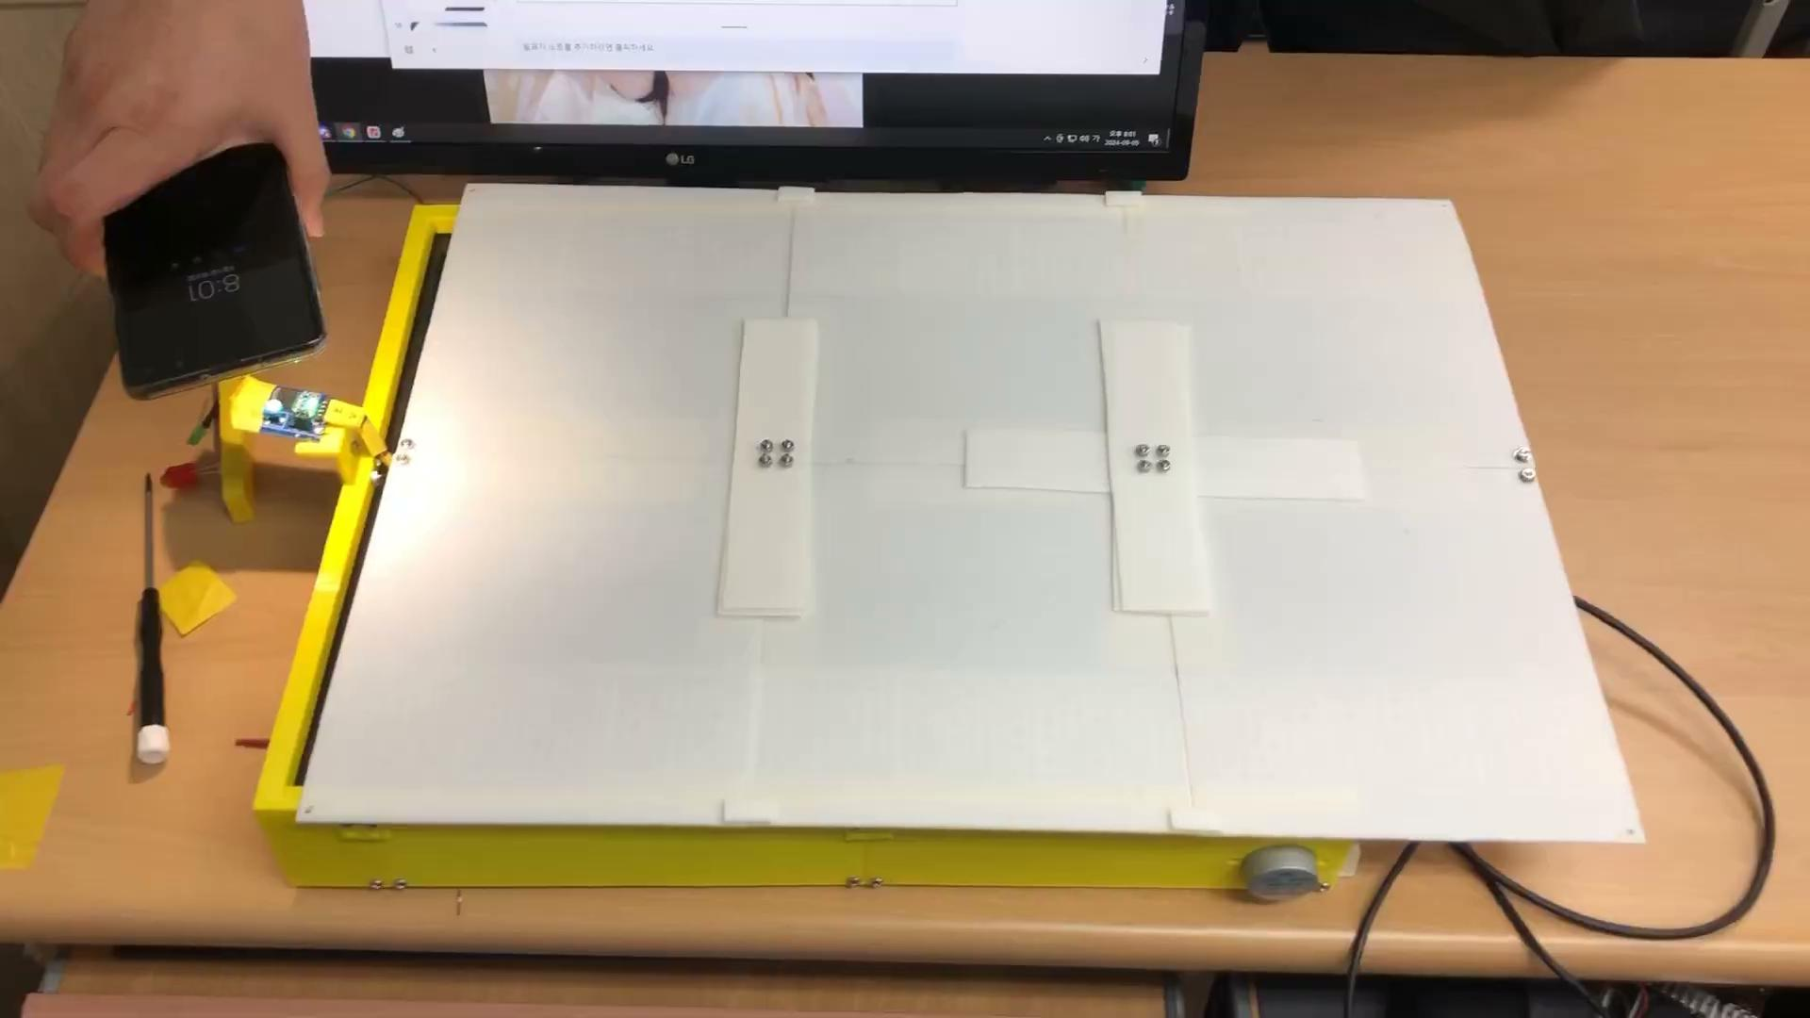
시연 영상

Slide 19
Q&A

Slide 20
감사합니다!
farewell 팀

